Slide 1
Web APIs 07

Slide 2
Web APIs第07天-昨日复习
昨日复习
把函数当做参数传递进去的那个函数称之为______
targetTouches获取到的是______

Slide 3
Web APIs第07天-昨日复习
昨日复习
把函数当做参数传递进去的那个函数称之为回调函数
targetTouches获取到的是当前触发dom元素的手指列表

Slide 4

目
触屏事件
移动端常见特效
移动端常用开发插件
移动端常用开发框架
本地存储
Contents

Slide 5
能够写出移动端触屏事件
能够写出常见的移动端特效
能够使用移动端开发插件开发移动端特效
能够使用移动端开发框架开发移动端特效
能够写出 sessionStorage 数据的存储以及获取
能够写出 localStorage 数据的存储以及获取
能够说出它们两者的区别
目标
TARGET

Slide 6


1.1移动端轮播图-结构搭建
移动端轮播图-结构搭建
掌握程度：了解
要点提示
复习轮播图小圆点的制作
视

Slide 7
2.1移动端轮播图-布局分析
移动端轮播图-布局分析
掌握程度：应用
要点提示
会布局移动端的轮播图结构
视
结

Slide 8

2.2移动端轮播图-布局分析
课堂问答
知识总结
一定要注意移动端的轮播图在布局的时候前后各要加一张图片
注意移动端我们使用的百分比布局,所以在分布百分比时,要注意计算
视
结

Slide 9
3.1 移动端轮播图-滚动图片
移动端轮播图-滚动图片
掌握程度：应用
要点提示
如何用CSS3制作轮播图
视
结

Slide 10
3.2 移动端轮播图-无缝滚动
移动端轮播图-无缝滚动
掌握程度：应用
要点提示
监听过渡完成的事件是什么
视
结

Slide 11
3.3 移动端轮播图-无缝滚动
课堂问答
知识总结
注意，我们判断条件是要等到图片滚动完毕再去判断，就是过渡完成后判断
此时需要添加检测过渡完成事件 transitionend
判断条件： 如果索引号等于 3 说明走到最后一张图片，此时 索引号要复原为 0
此时图片，去掉过渡效果，然后移动
如果索引号小于0， 说明是倒着走， 索引号等于2
此时图片，去掉过渡效果，然后移动
视
结

Slide 12
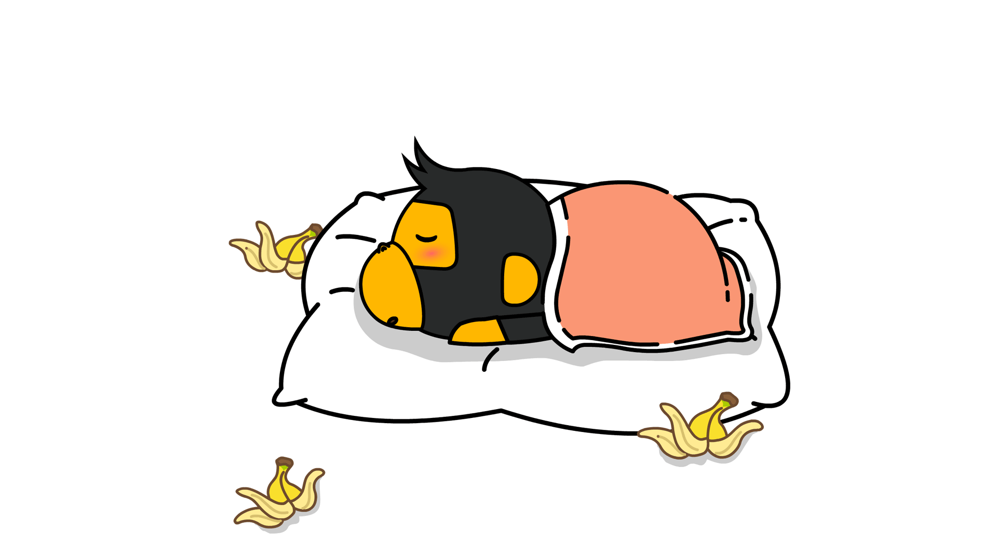

Slide 13
4.1 classList类名操作
classList类名操作
掌握程度：应用
要点提示
如何使用classList添加类名
如何使用classList删除类名
如何使用classList切换类名
视
结

Slide 14
4.2 classList类名操作
课堂问答
知识总结
添加类名: element.classList.add（’类名’）；
删除类名: element.classList.remove（’类名’）;
切换类名: element.classList.toggle（’类名’）；
视
结

Slide 15
5.1 移动端轮播图-小圆点跟随变化
移动端轮播图-小圆点跟随变化
掌握程度：应用
要点提示
用classList还需不需要循环遍历每个小圆点?
视
结

Slide 16
5.2移动端轮播图-小圆点跟随变化
课堂问答
知识总结
小圆点跟随变化效果
把ol里面li带有current类名的选出来去掉类名 remove
让当前索引号 的小li 加上 current add
但是，是等着过渡结束之后变化，所以这个写到 transitionend 事件里面
视
结

Slide 17
6.1 移动端轮播图-手指拖动轮播图
移动端轮播图-手指拖动轮播图
掌握程度：应用
要点提示
如何记录手指点击的初始坐标?
如何获取手指移动的距离?
视
演

Slide 18
6.2 08-移动端轮播图-手指滑动播放上一张下一张图片
移动端轮播图-手指滑动播放上一张下一张图片
掌握程度：应用
要点提示
如何判断是否滑动到上一张还是下一张图片?
视
演

Slide 19
6.3 移动端轮播图-回弹效果
移动端轮播图-回弹效果
掌握程度：应用
要点提示
视
演

Slide 20
6.4 移动端轮播图-回弹效果
课堂问答
知识总结
手指滑动轮播图
本质就是ul跟随手指移动，简单说就是移动端拖动元素
触摸元素 touchstart： 获取手指初始坐标
移动手指 touchmove： 计算手指的滑动距离，并且移动盒子
离开手指 touchend: 根据滑动的距离分不同的情况
如果移动距离小于 某个像素 就回弹原来位置
如果移动距离大于某个像素就上一张下一张滑动。
滑动也分为左滑动和右滑动 判断的标准是 移动距离正负 如果是负值就是左滑 反之右滑
如果是左滑 就播放下一张 （index++）
如果是右滑 就播放上一张 (index--)
视
演

Slide 22
7.1 返回顶部模块制作
返回顶部模块制作
掌握程度：应用
要点提示
是否还记得返回顶部的代码?
视

Slide 23
8.1 移动端click事件300ms延时问题解决方案
移动端click事件300ms延时问题解决方案
掌握程度：了解
要点提示
300ms的延迟怎么来的
如何解决
视
结

Slide 24
8.2 fastclick插件使用
fastclick插件使用
掌握程度：了解
要点提示
知道如何使用fastclick插件
视
结

Slide 25
8.3 fastclick插件使用
课堂问答
知识总结
1. 禁用缩放。 浏览器禁用默认的双击缩放行为并且去掉 300ms 的点击延迟。
<meta name="viewport" content="user-scalable=no">
2. 利用touch事件自己封装这个事件解决 300ms 延迟。
3. 使用插件。 fastclick 插件解决 300ms 延迟。
视
结

Slide 26
9.1 swiper插件使用-引入相关文件
swiper插件使用-引入相关文件
掌握程度：应用
要点提示
引入swiper时,注意引入顺序
视

Slide 27
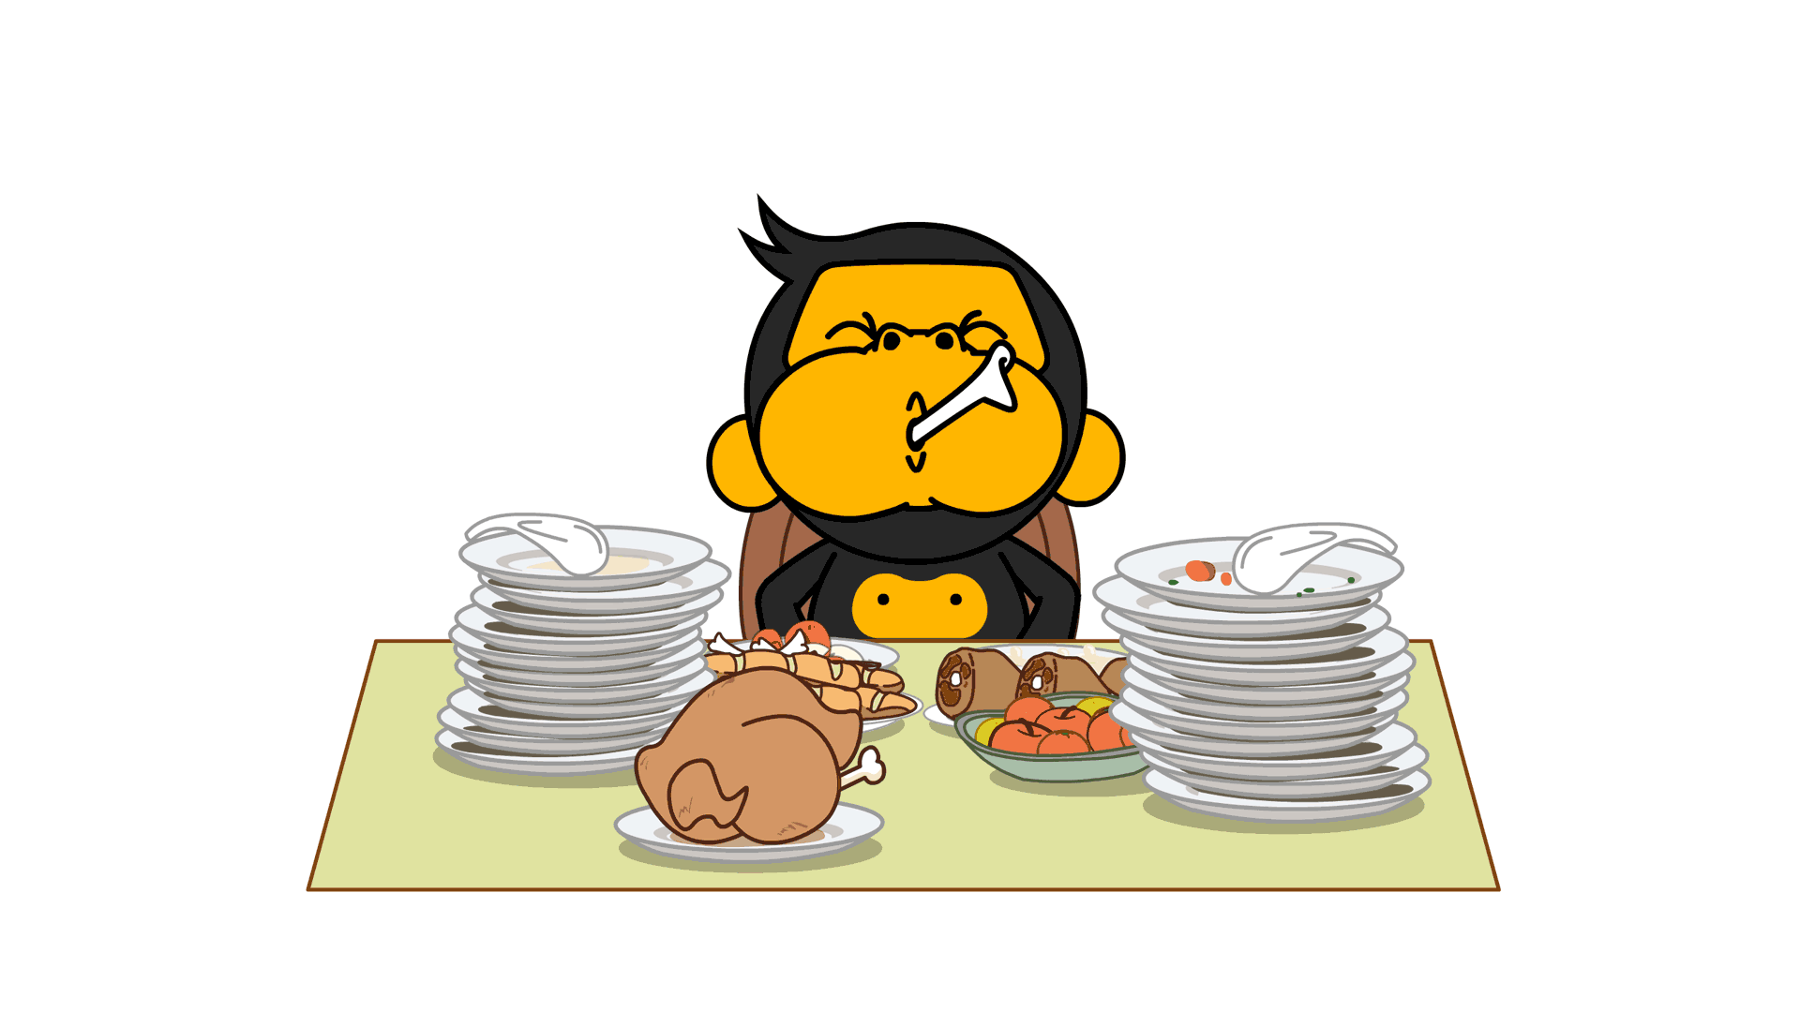

Slide 28
Web APIs第07天-上午复习
上午复习
用classList添加类名是件系统
用classList删除类名是件系统
用classList切换类名是件系统

Slide 29
Web APIs第07天-上午复习
上午复习
用classList添加类名是:element.classList.add
用classList删除类名是element.classList.remove
用classList切换类名是element.classList.toggle

Slide 30
10.1 移动端轮播图-按照语法规范使用
移动端轮播图-按照语法规范使用
掌握程度：应用
要点提示
如何复制代码到自己的代码中
视

Slide 31
11.1 swiper插件使用-参数更改
swiper插件使用-参数更改
掌握程度：应用
要点提示
知道如何查看手册
视

Slide 32
11.2 移动端其他插件以及使用总结
移动端其他插件以及使用总结
掌握程度：了解
要点提示
视

Slide 33
12.1 视频插件zy.media.js的使用
视频插件zy.media.js的使用
掌握程度：了解
要点提示
知道如何引用zy.media.js文件
视
结

Slide 35
13.1 bootstrap轮播图
bootstrap轮播图
掌握程度：应用
要点提示
如何使用bootstrap框架
视
结

Slide 36
13.2 阿里百秀轮播图制作
19-阿里百秀轮播图制作
掌握程度：应用
要点提示
视
结

Slide 37
13.2 阿里百秀轮播图制作
课堂问答
知识总结
Bootstrap 是一个简洁、直观、强悍的前端开发框架，它让 web 开发更迅速、简单。
它能开发PC端，也能开发移动端
Bootstrap JS插件使用步骤：
引入相关js 文件
复制HTML 结构
修改对应样式
修改相应JS 参数
视
结

Slide 38
14.1 本地存储导读
本地存储导读
掌握程度：了解
要点提示
视

Slide 40
14.2 本地存储之sessionStorage
本地存储之sessionStorage
掌握程度：了解
要点提示
sessionStorage的生命周期是多少?
如何获取数据, 储存数据, 删除数据, 清空数据
视
结

Slide 41
14.3 本地存储之localStorage
本地存储之localStorage
掌握程度：应用
要点提示
localStorage的生命周期是多少?
如何获取数据, 储存数据, 删除数据, 清空数据
视
结

Slide 42
14.4 记住用户名案例
记住用户名案例
掌握程度：应用
要点提示
视
结

Slide 43

15.1 记住用户名案例
记住用户名案例练习
10分钟
动动手，练一下这个记住用户名案例吧！
练习
视
1、先判断是否有这个数据
2、在通过localStorage储存数据
提示
练

Slide 44
Web APIs第07天-今日复习
今日复习
sessionStorage的生命周期是_________
localStorage的生命周期是_________

Slide 45
Web APIs第07天-今日复习
今日复习
sessionStorage的生命周期是关闭浏览器
localStorage的生命周期是永久有效,除非手动删除,否则关闭页面也会存在

Slide 46
